Slide 1
Duurzame landbouw

Slide 2
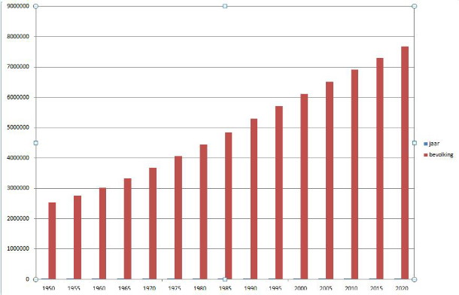
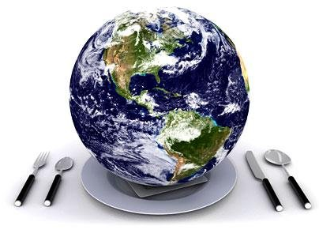
Feiten
Wereldbevolking groeit
Meer grondstoffen nodig
Meer eten nodig
Meer energie

Slide 3
visie
Produceren van (eigen) energie
Produceren van eten
Produceren van grondstoffen
Zo min mogelijk grondstoffen gebruiken. En die hergebruiken.

Slide 4
Algen voor grondstof
brandstof gemaakt uit eencellige organismen.
Meer dan100.000 liter brandstof per hectare per jaar tegenover700 tot 7.000 liter per hectare per jaar voor palmolie.
Algen zouden ook als vliegtuigbrandstof en als een bron voor plastic en detergenten kunnen worden ingezet.
Niets meer dan zonlicht en CO2 nodig.

Slide 5
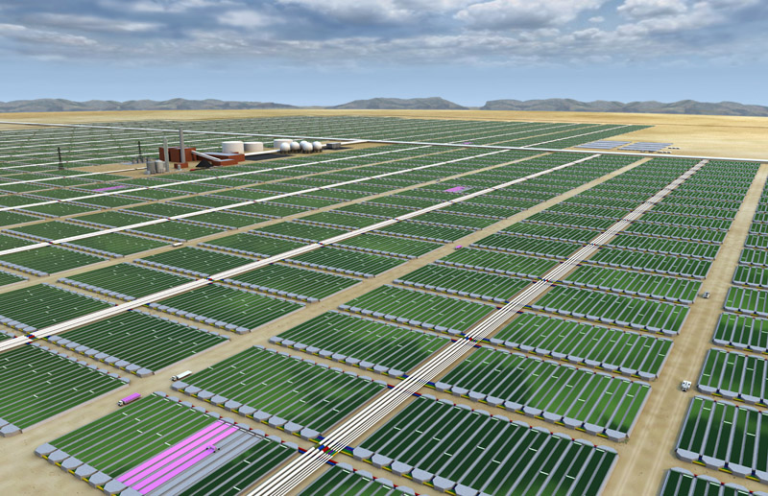
Algenindustrie
Voordelen:
Algen hoog rendement
brandstof
Weinig grondstoffen nodig voor de algen
Kan water zuiveren
Nadelen
Gebruikt veel zout water
Verbruikt veel ruimte. En moet dicht bij zee staan.
Moet in de zon staan
In woestijn → veel zon, ruimte, maar niet veel zout water.

Slide 6
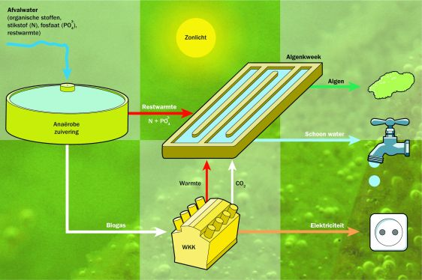
Schematische weergave algenkweek

Slide 7
Biogas voor energie
Het principe bestaat al, gas (energie) uit mest, maar wordt nog niet veel toegepast.
Dit lijkt ons voor de toekomst om boeren te laten samenwerken om biogas te winnen.
Het biogas kan worden omgezet in elektriciteit.

Slide 8
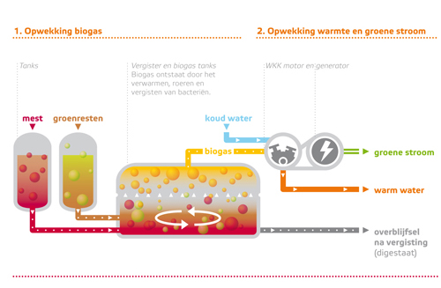
Werking

Slide 9
Voor en nadalen
Voordelen
Gas kan worden omgezet in elektriciteit
Duurzaam
Afval kan op ‘groene’ wijze worden verwerkt
Het overschot aan energie kan naar
Nadelen
Kost veel geld
Neemt ruimte in

Slide 10
Stal van de toekomst
Glazen dak, met zonnecellen.
Bomen in de stal voor schaduw.
Koeien stoten veel Methaan uit. Deze moet worden opgevangen.
Water moet worden opgevangen, voor droge zomers in ondergronds reservoir

Slide 11
Voorbeelden

Slide 12
Zo wij het graag zien

Slide 13
Ons ontwerp

Slide 14
De tuinstal
Zelf CO₂ en energie neutraal
Diervriendelijk
Hoog rendament
Ondergronds water opslag

Slide 15
Overdekt weiland
Overdekt, zelf het klimaat sturen
Goede regeling over bemesting

Slide 16
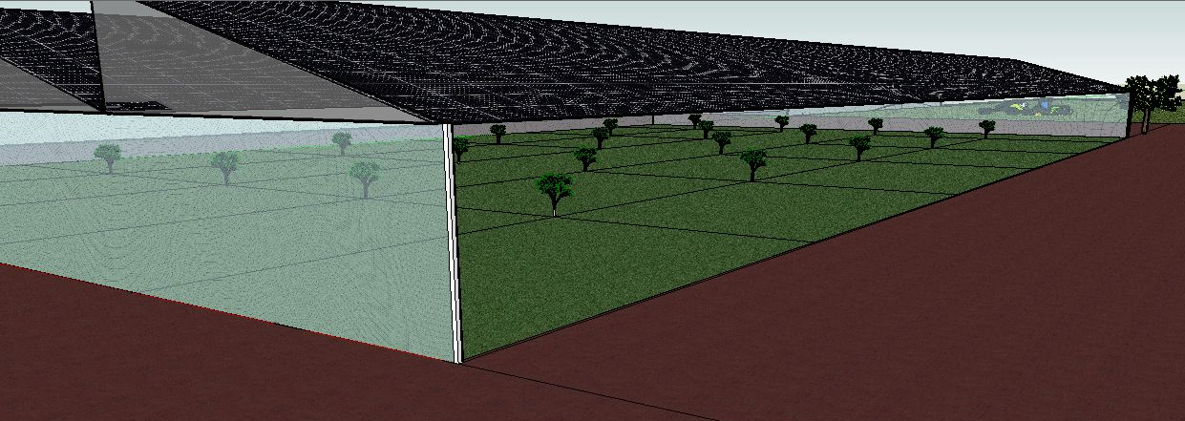
Met bomen
Schaduw en goed voor de koe
De bomen groeien van de mest van het vee
Meer zuurstof

Slide 17
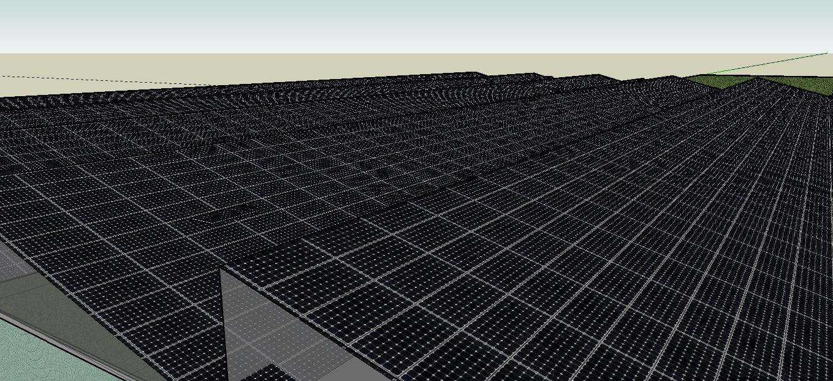
zonnecellen
Zonnecellen, als dak
Moeten ook zon en regen door laten gaan als het moet.

